Slide 1
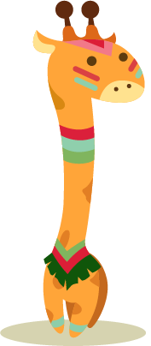
TRƯỜNG TIỂU HỌC PHÚC LỢI
PHÂN MÔN: LUYỆN TỪ VÀ CÂU
LỚP 3

Slide 2
Mục tiêu
Học sinh biết thêm các từ ngữ về Cộng đồng.
Ôn tập kiểu câu: Ai làm gì?

Slide 3
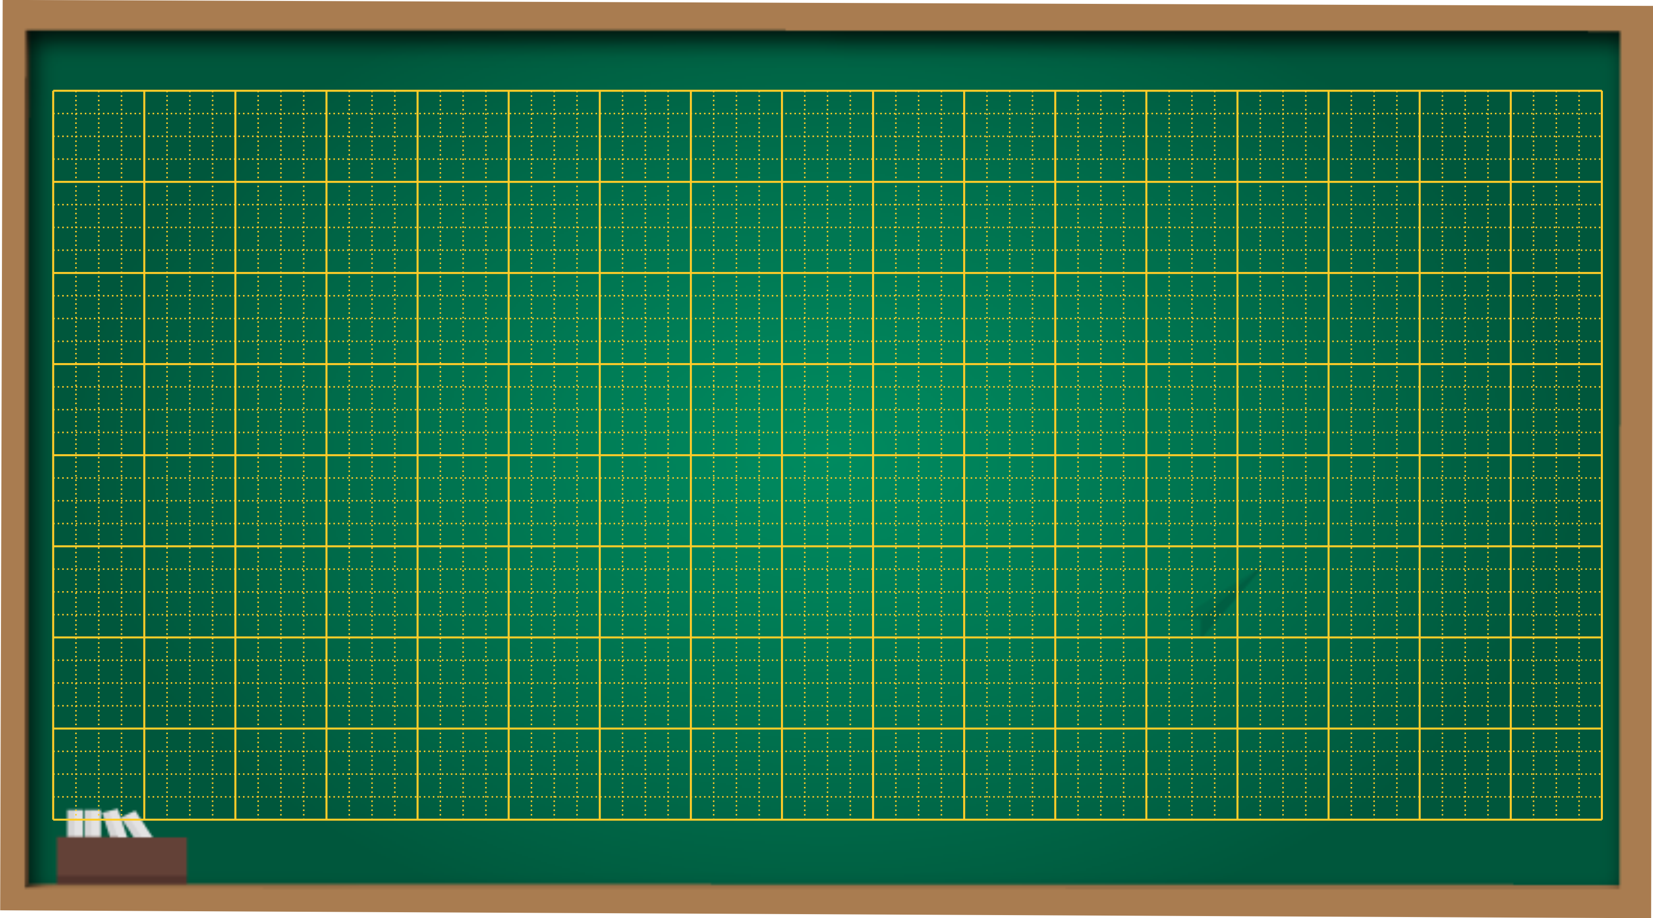
Thứ năm ngày 28 tháng 10 năm 2021
Luyện từ và câu
Mở rộng vốn từ: Cộng đồng
Ôn tập câu: Ai làm gì?

Slide 4
Bài tập 1: Dưới đây là một số từ có tiếng cộng hoặc tiếng đồng và nghĩa của chúng. Em có thể xếp những từ nào vào mỗi ô trong bảng phân loại sau?
- Cộng đồng: những người cùng sống chung trong một tập thể hoặc khu vực, gắn bó với nhau.
- Cộng tác: cùng làm chung một việc.
- Đồng bào: người cùng nòi giống.
- Đồng đội: người cùng đội ngũ.
- Đồng tâm: cùng một lòng.
- Đồng hương: người cùng quê.
Nh÷ng ng­êi trong céng ®ång | Th¸i ®é ho¹t ®éng trong céng ®ång
Cộng đồng, Đồng bào, Đồng đội, Đồng hương
Cộng tác, Đồng tâm

Slide 5
Bài tập 2: Mỗi thành ngữ, tục ngữ dưới đây nói về một thái độ ứng xử trong cộng đồng. Em tán thành thái độ nào và không tán thành thái độ nào?
a. Chung lưng đấu cật.
b. Cháy nhà hàng xóm bình chân như vại.
c. Ăn ở như bát nước đầy.

Slide 6
Bài tập 3: Gạch 1 gạch dưới bộ phận câu trả lời cho câu hỏi Ai (cái gì, con gì), gạch 2 gạch dưới bộ phận câu trả lời cho câu hỏi Làm gì?
a. Đàn sếu đang sải cánh trên cao.
Con gì?
Làm gì?
b. Sau một cuộc dạo chơi, đám trẻ ra về.
Ai?
Làm gì?
c. Các em tới chỗ ông cụ, lễ phép hỏi.
Ai?
Làm gì?

Slide 7
Bài tập 4: Đặt câu hỏi cho các bộ phận câu được in đậm:
a. Mấy bạn học trò bỡ ngỡ đứng nép bên người thân.
→ Ai bỡ ngỡ đứng nép bên người thân?
b. Ông ngoại dẫn tôi đi mua vở, chọn bút.
→ Ông ngoại làm gì?
c. Mẹ tôi âu yếm nắm tay tôi dẫn đi trên con đường làng.
→ Mẹ bạn làm gì?

